Slide 1
Особенности решения задач 25 и 26 компьютерного ЕГЭ по информатике
К.Ю. Поляков
вебинар для учителей информатики г. Сочи
24 марта 2021 года

Slide 2
25. Пример
(Демо-2021) Напишите программу, которая ищет среди целых чисел, принадлежащих числовому отрезку [174457; 174505], числа, имеющие ровно два различных натуральных делителя, не считая единицы и самого числа. Для каждого найденного числа запишите эти два делителя в таблицу на экране с новой строки в порядке возрастания произведения этих двух делителей. Делители в строке таблицы также должны следовать в порядке возрастания.

Slide 3
25. Общий подход
Пишем решение «в лоб».
Если получили ответ, то СТОП.
Оптимизируем.
Переходим к шагу 2.
!
Не нужно оптимизировать без необходимости!

Slide 4
25. Решение
var startN:= 174457000;
var endN:= 174505000;
##
var startN:= 174457;
var endN:= 174505;
for var x:=startN to endN do begin
var count:= 0;
var divs:= |0, 0|;
for var d:=2 to x-1 do
if x.Divs(d) then begin
count += 1;
if count > 2 then break;
divs[count-1]:= d;
end;
if count = 2 then
Println( divs[0], divs[1] );
end;
?
Как уcкорить?

Slide 5
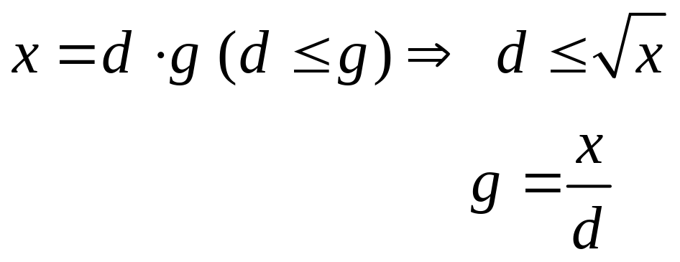
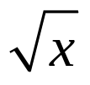
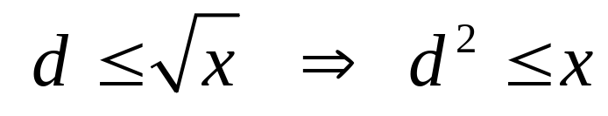
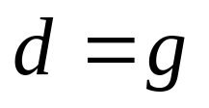
25. Ускорение
for var d:=2 to x div 2 do begin
...
end;
!
Сложность алгоритма не меняется!
O(N²)
Делители в парах:
!
Проблема: вещественное !
!
Проблема: полные квадраты!
⇒ один делитель

Slide 6
25. Квадратный корень
##
var x := 100000000000;
while x < 1000000000000 do begin
var sqrtX := sqrt(x);
if x <> sqrtX*sqrtX then
Println(x, x-sqrtX*sqrtX);
x := x + 1;
end;
!
Ошибка ± 1,53×10^{–5}!
?
trunc? round? ceil?

Slide 7
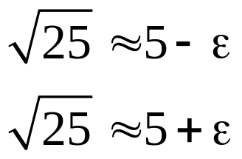
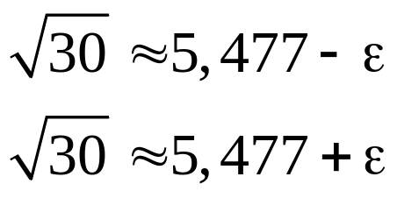
25. Квадратный корень
round(sqrt(x))
for var d:=2 to round(sqrt(x)) do begin
...
end;
1) полный квадрат
round
5
2) два множителя с разностью 1
round
5
!
round здесь округлит к меньшему!

Slide 8
25. Квадратный корень
Без вещественных чисел:
var d:= 2;
while d*d <= x do begin
...
d += 1;
end;

Slide 9
25. Список делителей
##
var startN := 174457;
var endN := 174505;
for var x:=startN to endN do begin
var divs:= new List<integer>;
for var d:=2 to round(sqrt(x)) do
if x.Divs(d) then begin
divs.Add(d);
if d <> x div d then
divs.Add(x div d);
if divs.Count > 2 then break;
end;
if divs.Count = 2 then
Println( divs[0], divs[1] );
end;
var divs:= new List<integer>;
divs.Add(d);
d*d <> x
divs.Count
divs.Count

Slide 10
25. Простые числа
function IsPrime(x: integer): boolean;
begin
Result:= False;
if x <= 1 then Exit;
var d:= 2;
while d*d <= x do begin
if x.Divs(d) then Exit;
d += 1;
end;
Result:= True;
end;

Slide 11
25. Список простых чисел
var primes := new List<integer>;
for var i:=1 to 1000000 do
if IsPrime(i) then
primes.Add(i);
Print( primes.Count );
!
Время 0,3 с!

Slide 12
25. Пример
(Б.С. Михлин) Напишите программу, которая ищет среди целых чисел, принадлежащих числовому отрезку [194441; 196500] простые числа, оканчивающиеся на 93.

Slide 13
25. Решение «в лоб»
var startN := 194441;
var endN := 196500;
for var x:=startN to endN do
if (x mod 100 = 93) and
IsPrime(x) then
Println(x);

Slide 14
25. Оптимизация
194493
var startN:= 194493 ;
var endN:= 196500;
var x:= startN;
while x <= endN do begin
if IsPrime(x) then Println(x);
x += 100;
end;
первое, которое оканчивается на 93
x += 100;

Slide 15
25. Пример
Рассматриваются целые числа, принадлежащих числовому отрезку [631632; 684934], которые представляют собой произведение двух различных простых делителей. Найдите такое из этих чисел, у которого два простых делителя больше всего отличаются друг от друга.

Slide 16
25. Решение «в лоб»
var startN:= 63163200;
var endN:= 68493400;
var startN := 631632;
var endN := 684934;
var maxDiff := 0;
var xMaxDiff := 0;
for var x:=startN to endN do
for var d:=2 to round(sqrt(x))-1 do
if x.Divs(d) and IsPrime(d) and
IsPrime(x div d) and
(x div d - d > maxDiff) then
begin
maxDiff := x div d - d;
xMaxDiff := x;
end;
Println( xMaxDiff, maxDiff );
?
Как уcкорить?

Slide 17
25. Оптимизация
for var x:=startN to endN do
for var d:=2 to round(sqrt(x))-1 do
if x.Divs(d) then begin
if IsPrime(x div d) and
(x div d - d > maxDiff) then begin
maxDiff := x div d - d;
xMaxDiff := x;
end;
break;
end;
if x.Divs(d) then begin
IsPrime(d) первый d всегда простой!
break;
!
Пара «наименьший-наибольший» имеет наибольшую разность!

Slide 18
25. Используем только простые
Список возможных меньших простых делителей:
var primes := new List<integer>;
for var i:=1 to round(sqrt(endN)) do
if IsPrime(i) then
primes.Add(i);

Slide 19
25. Используем только простые
for var x:=startN to endN do
foreach var d in primes do
if x.Divs(d) then begin
if IsPrime(x div d) and
(x div d - d > maxDiff) then
begin
maxDiff := x div d - d;
xMaxDiff := x;
end;
break;
end;
foreach var d in primes do
var startN:= 63163200;
var endN:= 68493400;
!
16,7 с!

Slide 20
17. Пример
Назовём натуральное число подходящим, если ровно два из его делителей входят в список (7, 11, 13, 19). Найдите все подходящие числа, принадлежащих отрезку [20 000; 30 000]
В ответе запишите два целых числа: сначала количество, затем среднее арифметическое всех найденных чисел (только целую часть).
Проблемы:
ровно два из его делителей входят в список
среднее арифметическое всех найденных чисел (сумма может быть очень велика!)

Slide 21
17. Ровно два делителя
var startN := 20000;
var endN := 30000;
var count := 0;
for var x:=startN to endN do begin
var divs := | integer(x mod 7 = 0),
ord(x mod 11 = 0),
ord(x.Divs(13)),
1-sign(x mod 19) |;
if divs.Sum = 2 then
count += 1;
end;
Println( count );
var divs := | integer(x mod 7 = 0),
ord(x mod 11 = 0),
ord(x.Divs(13)),
1-sign(x mod 19) |;
можно
по-разному!
?
int64
double
Как быть с суммой?

Slide 22
25. Пример
(Статград) Найдите все натуральные числа, принадлежащие отрезку [289123456; 389123456] и имеющие ровно три нетривиальных делителя. Для каждого найденного числа запишите в ответе его наибольший нетривиальный делитель.
Проблемы:
долго считает…

Slide 23
25. Решение «в лоб»
var startN := 289123456;
var endN := 389123456;
for var x:=startN to endN do begin
var divs := new List<integer>;
for var d:=2 to x-1 do
if x.Divs(d) then divs.Add(d);
if divs.Count = 3 then
Println( x );
end;
?
Как уcкорить?

Slide 24
25. Только квадраты
Три (нечётное число) нетривиальных делителя – полный квадрат!
var startN := 289123456;
var endN := 389123456;
for var sqrtX:=trunc(sqrt(startN)) to
ceil(sqrt(endN)) do begin
var x := sqrtX*sqrtX;
var divs := new List<integer>;
for var d:=2 to x-1 do
if x.Divs(d) then divs.Add(d);
if divs.Count = 3 then
Println( x );
end;
for var sqrtX:=trunc(sqrt(startN)) to
ceil(sqrt(endN)) do begin
var x := sqrtX*sqrtX;
?
Как уcкорить?

Slide 25
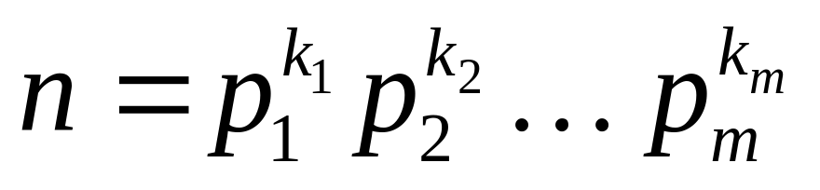
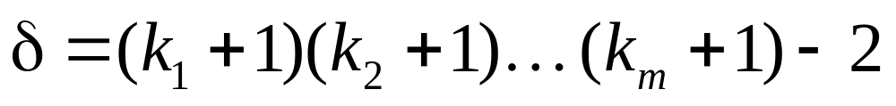
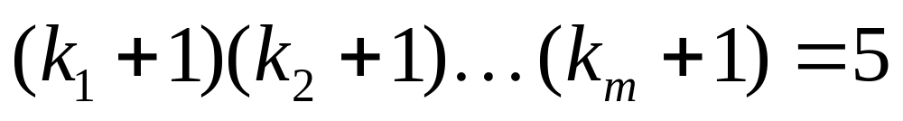
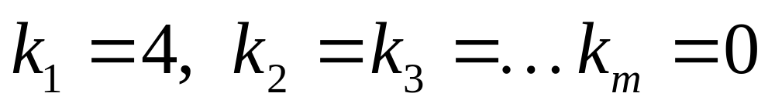
25. Основная теорема арифметики
Любое число единственным способом представляется в виде произведения простых чисел:
Число нетривиальных делителей:
Если δ = 3:

Slide 26
25. Только четвёртые степени
var startN := 289123456;
var endN := 389123456;
for var qX:=trunc(sqrt(sqrt(startN))) to
ceil(sqrt(sqrt(endN))) do begin
if IsPrime(qX) then
Println( qX*qX*qX*qX );
end;
!
0,016 с!

Slide 27
25. Готовые функции
(Демо-2021) Напишите программу, которая ищет среди целых чисел, принадлежащих числовому отрезку [174457; 174505], числа, имеющие ровно два различных натуральных делителя, не считая единицы и самого числа. Для каждого найденного числа запишите эти два делителя в таблицу на экране с новой строки в порядке возрастания произведения этих двух делителей. Делители в строке таблицы также должны следовать в порядке возрастания.

Slide 28
25. Модуль school
##
uses school;
for var x:=174457 to 174505 do begin
var divs := x.Divisors;
if divs.Count = 4 then
Println( divs[1], divs[2] );
end;
x.Divisors;

Slide 29
25. Функциональный стиль
##
uses school;
(174457..174505)
.Select( x->x.Divisors )
.Where( x->x.Count = 4 )
.Select( x->(x[1],x[2]) )
.PrintLines;
(174457..174505)
последовательность чисел
Презентации С.С. Михалковича:
http://www.pascalabc.net/downloads/Presentations/Tutorials/Sequences.pdf
http://www.pascalabc.net/downloads/Presentations/Tutorials/ProcFuncLambdas.pdf

Slide 30
25. Последовательность
function mySeq( a, b: integer ):
sequence of integer ;
begin
while a <= b do begin
yield a;
a += 1;
end;
end;
begin
foreach var x in mySeq(10,20) do
Print(x);
end.
sequence of integer
yield a;
10 11 12 13 14 15 16 17 18 19 20

Slide 31
25. Функциональный стиль
(10..20).Select( x->x.Divisors ).PrintLines;
заменить каждый элемент последовательности на список его делителей
[1,2,5,10]
[1,11]
[1,2,3,4,6,12]
[1,13]
[1,2,7,14]
[1,3,5,15]
[1,2,4,8,16]
[1,17]
..
все делители 10
11
12
13

Slide 32
25. Функциональный стиль
(10..20).Select( x->x.Divisors )
.Where( x->x.Count = 4).PrintLines;
отобрать те элементы списка, где количество делителей равно 4
10
[1,2,5,10]
[1,2,7,14]
[1,3,5,15]
14
15

Slide 33
25. Функциональный стиль
(10..20).Select( x->x.Divisors )
.Where( x->x.Count = 4)
.Select( x-> (x[1],x[2]) ).PrintLines;
заменить каждый элемент списка на пару (кортеж), состоящую из двух нетривиальных делителей
(2,5)
(2,7)
(3,5)
10
14
15

Slide 34
25. Пример
(Б.С. Михлин) Напишите программу, которая ищет среди целых чисел, принадлежащих числовому отрезку [194441; 196500] простые числа, оканчивающиеся на 93.

Slide 35
25. Функциональный стиль
##
uses school;
(194441..196500)
.Where( x-> (x mod 100 = 93) and
x.IsPrime )
.Println;
x.IsPrime
##
uses school;
( 194493 ..196500) .Step(100)
.Where( x->x.IsPrime )
.Println;
194493
.Step(100)

Slide 36
17. Пример
Назовём натуральное число подходящим, если ровно два из его делителей входят в список (7, 11, 13, 19). Найдите все подходящие числа, принадлежащих отрезку [20 000; 30 000]
В ответе запишите два целых числа: сначала количество, затем среднее арифметическое всех найденных чисел (только целую часть).

Slide 37
25. Функциональный стиль
##
uses school;
var selected :=
(20000..30000)
.Select( x->x.Divisors )
.Select( x->(x.Last,
integer(7 in x)+
integer(11 in x)+
integer(13 in x)+
integer(19 in x)) )
.Where( x-> x[1] = 2 )
.Select( x->x[0] );
Println( selected.Count,
trunc(selected.Average) );
ord(...)

Slide 38
25. Функциональный стиль
(70..91).Select( x->x.Divisors ).PrintLines;
заменить каждый элемент последовательности на список его делителей
все делители 70
[1,2,5,7,10,14,35,70]
[1,71]
[1,2,3,4,6,8,9,12,18,24,36,72] [1,73]
[1,2,37,74]
[1,3,5,15,25,75] [1,2,4,19,38,76]
..

Slide 39
25. Функциональный стиль
(70..91).Select( x->x.Divisors )
.Select( x->(x.Last,
integer(7 in x)+
integer(11 in x)+
integer(13 in x)+
integer(19 in x) ) )
.Println;
построить кортежи:
( число,
количество делителей из [7,11,13,19])
(70,1) (71,0) (72,0) (73,0) (74,0) (75,0) (76,1) (77,2)
..

Slide 40
25. Функциональный стиль
(70..91).Select( x->x.Divisors )
.Select( x->(x.Last, ...) )
.Where( x-> x[1] = 2 )
.Println;
отобрать те, где количество делителей из списка (x[1]) равно 2:
(77,2) (91,2)

Slide 41
25. Функциональный стиль
(70..91).Select( x->x.Divisors )
.Select( x->(x.Last, ...) )
.Where( x-> x[1] = 2 )
.Select( x->x[0] )
.Println;
оставить только сами числа (x[0])
77 91
вывести количество и среднее:
Println( selected.Count,
selected.Average );
2 84

Slide 42

25. Функциональный стиль
##
var z:= (20000..30000)
.Select( x->(x,
|7,11,13,19|.Count(d->x.Divs(d)) )
.Where( x-> x[1] = 2 )
.Select( x->x[0] );
Println( z.Count, z.Average );
пары (число, кол-во делителей)
##
var z:= (20000..30000)
.Where( x->|7,11,13,19|
.Count(d->x.Divs(d)) = 2 );
Println( z.Count, z.Average );

Slide 43
25. Пример
(Статград) Найдите все натуральные числа, принадлежащие отрезку [289123456; 389123456] и имеющие ровно три нетривиальных делителя. Для каждого найденного числа запишите в ответе его наибольший нетривиальный делитель.

Slide 44
25. Функциональный стиль
##
uses school;
(trunc(sqrt(sqrt(289123456)))..
ceil(sqrt(sqrt(389123456))))
.Where( x->x.IsPrime )
.Select( x->x*x*x*x )
.Println;

Slide 45
26. Сортировка
(Демо-2021) Раз в неделю создаёт архив файлов. Объём диска, может быть меньше, чем суммарный объём файлов. По заданной информации об объёме файлов пользователей и свободном объёме на архивном диске определите максимальное число пользователей, чьи файлы можно сохранить в архиве, а также максимальный размер имеющегося файла, который может быть сохранён в архиве, при условии, что сохранены файлы максимально возможного числа пользователей.

Slide 46
26. Решение в Excel
https://kpolyakov.spb.ru/download/ege26.doc
А. Сидоров:
www.youtube.com/watch?v=LwTZAHsno0k

Slide 47
26. Решение
##
Assign(input, '26.txt');
var (V, n) := ReadInteger2;
var a := ReadArrInteger(n); a.Sort;
var i:=0;
while (i <= a.High) and (V >= a[i]) do begin
V -= a[i];
i += 1;
end;
i.Println;
V += a[i-1];
while (i <= a.High) and (V >= a[i]) do
i += 1;
a[i-1].Print;
a.Sort;

Slide 48
26. Сортировка
##
var A := | 27, 19, 21, 33 |;
A.Sort;
A.Println;
< 0 ⇒ x < y
= 0 ⇒ x = y
> 0 ⇒ x > y
19 21 27 33
A.Sort( (x,y)-> x mod 10-y mod 10 ); A.Println;
x mod 10-y mod 10
21 33 27 19
A.Sort( (x,y)-> y mod 10-x mod 10 );
A.Println;
19 27 33 21
!
.Sort переставляет элементы!

Slide 49
26. Сортировка
##
uses school;
var A := | 41, 19, 21, 33 |;
A.Sort( (x,y)-> x.Digits.Sum-y.Digits.Sum );
A.Println;
A.Sort( (x,y)-> y.Digits.Sum-x.Digits.Sum );
A.Println;
по сумме цифр
x.Digits.Sum-y.Digits.Sum
21 41 33 19
19 33 41 21

Slide 50
26. Сортировка (последовательности)
##
var A := | 27, 19, 25, 33 |;
A.Order.Println;
19 25 27 33
A.OrderDescending.Println;
33 27 25 19
!
.Order НЕ переставляет элементы и строит последовательность!
A.Sort; A := A.Order.ToArray;

Slide 51
26. Сортировка (последовательности)
##
var A := | 27, 19, 25, 33 |;
A.OrderBy( x->x mod 10 ).Println;
по последней цифре
x->x mod 10
33 25 27 19
A.OrderByDescending( x->x mod 10 ).Println;
19 27 25 33

Slide 52
26. Сортировка (последовательности)
по сумме цифр
##
uses school;
var A := | 41, 19, 21, 33 |;
A.OrderBy( x->x.Digits.Sum ).Println;
A.OrderByDescending(
x->x.Digits.Sum ).Println;
по сумме цифр
x->x.Digits.Sum
21 41 33 19
19 33 41 21

Slide 53
26. Пример
(Е. Джобс) В магазине проводят акция – каждый второй товар со скидкой 50%. При этом в акции участвуют только те товары, цены которых попадают в одну ценовую категорию. Каждая ценовая категория включает 500 целых значений: 1-500, 501-1000, 1001-1501 и т.д. Например, при наличии в чеке только позиций с ценами 300 и 1000 предложение акции не работает.
Необходимо распределить товары в чеке таким образом, чтобы итоговая цена всех товаров была максимально выгодной для магазина. В качестве ответа вывести полученную сумму скидки для всего чека и конечную стоимость самого дорогого проданного по акции товара. В случае получения нецелых значений привести только целые части найденных чисел.

Slide 54
26. Решение на Python
with open("26-44.txt") as F:
N = int(F.readline())
data = []
for i in range(N):
data.append( int(F.readline()) )
data.sort()
# ... продолжение следует
1 10 12 … 500 505 510 … 998 1004 …
chunk
chunk
chunk
скидки
1 10 12 … 320 330 … 450 500
chunk

Slide 55
26. Решение на Python
# ... продолжение
last = 500
discount, costMax = 0, 0
while data:
chunk = [x for x in data if x <= last]
if chunk:
mid = len(chunk)//2
if mid > 0:
discount += 0.5*sum(chunk[:mid])
costMax = 0.5*chunk[mid-1]
data = data[len(chunk):]
last+= 500
print( int(discount), int(costMax) )

Slide 56
26. Решение на PascalABC.NET
##
Assign(input, '26-44.txt');
var N := ReadInteger;
var data := ReadArrInteger(N);
data.Sort;
// ... продолжение следует

Slide 57
26. Решение на PascalABC.NET
# ... продолжение
var (last, discount, costMax):= (500,0.0,0.0);
while data.Count > 0 do begin
var chunk := data.Where(x->x<=last).ToArray;
if chunk.Count > 0 then begin
var mid := chunk.Count div 2;
if mid > 0 then begin
discount += 0.5*chunk[:mid].Sum;
costMax := 0.5*chunk[mid-1];
end;
data := data.Where(x->x>last).ToArray;
end;
last += 500;
end;
Println( trunc(discount), trunc(costMax) );

Slide 58
26. Пример
(А. Кабанов) На складе лежат пакеты с углём различного веса и стоимости. Вес и стоимость записаны на каждом пакете как натуральные числа. Для транспортировки отбираются K пакетов с самой низкой ценой угля за единицу веса; при равной стоимости за единицу веса выбираются пакеты с большим весом. По заданной информации о пакетах с углём и количестве транспортируемых пакетов определите
суммарный вес угля в отправленных пакетах и
стоимость самого тяжёлого отправленного пакета.

Slide 59
26. Решение на Python
with open("26-k6.txt") as F:
data = F.readlines()
N, K = map(int, data[0].split())
del data[0]
data = data[:N]
pairs = []
for i in range(N):
p = tuple( map(int, data[i].split()) )
pairs.append( p )
# ... продолжение следует
строим массив пар (вес, стоимость)
p = tuple( map(int, data[i].split()) )

Slide 60
26. Решение на Python
цена за единицу веса
# ... продолжение
pairs.sort( key =
lambda x: (x[1]/x[0], -x[0]) )
selected = pairs[:K]
print( sum( x[0] for x in selected ) )
weight = [x[0] for x in selected]
ind = weight.index( max(weight) )
print( selected[ind][1] )
по убыванию веса
суммарный вес
стоимость пакета с наибольшим весом

Slide 61
26. Решение на PascalABC.NET
##
Assign(input, '26-k6.txt');
var (N, K):= ReadInteger2;
var pairs := (1..N)
.Select( i->ReadString.ToIntegers )
.Skip(1).ToArray;
pairs.Sort( (x,y)->
x[1]/x[0]-y[1]/y[0] <> 0 ?
sign(x[1]/x[0]-y[1]/y[0]) : y[0]-x[0] );
// ... продолжение следует
условие
если неверно
по убыванию веса
если верно
цена за единицу веса

Slide 62
26. Решение на PascalABC.NET
# ... продолжение
var selected := pairs[:K];
var weight :=
selected.Select( x->x[0] ).ToArray;
weight.Sum.Println;
var ind := weight.IndexOf( weight.Max );
selected[ind][1].Println;
суммарный вес
стоимость пакета с наибольшим весом

Slide 63
26. Пример
В текстовом файле записан набор натуральных чисел. Гарантируется, что все числа различны. Необходимо определить, сколько в наборе таких пар нечётных чисел, что их среднее арифметическое тоже присутствует в файле, и чему равно наибольшее из средних арифметических таких пар.

Slide 64
26. Решение на Python
with open("26.txt") as F:
N = int(F.readline())
data = [int(s) for s in F]
data.sort()
averages = []
for i in range(N-1):
for j in range(i+1,N):
if data[i] % 2 == 1 and data[j] % 2 == 1:
s = data[i] + data[j]
averages.append( s//2 )
averages.sort()
# ... продолжение следует
находим все подходящие средние

Slide 65
26. Решение на Python (плохое)
# ... продолжение
count = 0
ma = 0
for av in averages:
if av in data:
count += 1
ma = max( ma, av )
print(count, ma)
сложность O(N²)
for av in averages:
if av in data:

Slide 66
26. Идея хорошего решения
9, 10, 14, 13, 8, 11
Все пары нечётных чисел:
(9, 13) (9, 11) (13, 11)
11
10
12
!
Отсортируем!
8, 9, 10, 11, 13, 14
10
11
12
!
Большее значение находится ближе
к концу массива!

Slide 67
26. Решение на Python
# ... продолжение
selected = []
i = 0
for av in averages:
while i < N and data[i] < av:
i += 1
if i < N and data[i] == av:
selected.append(av)
print( len(selected), selected[-1] )

Slide 68
26. Решение на PascalABC.NET
##
Assign(input, '26.txt');
var N:= ReadInteger;
var data:= ReadArrInteger(N);
data.Sort;
var averages := new List<integer>;
for var i:=0 to data.High-1 do
for var j:=i+1 to data.High do
if data[i].IsOdd and
data[j].IsOdd then
averages.Add((data[i]+data[j]) div 2);
averages.Sort;
// ... продолжение следует

Slide 69
26. Решение на PascalABC.NET
##
Assign(input, '26.txt');
var N:= ReadInteger;
var data:= ReadArrInteger(N);
data.Sort;
var averages := new List<integer>;
foreach var (x,y) in data.Combinations(2) do
if x.IsOdd and y.IsOdd then
averages.Add((x+y) div 2);
averages.Sort;
// ... продолжение следует
или так:
foreach var (x,y) in data.Combinations(2) do
if x.IsOdd and y.IsOdd then
averages.Add((x+y) div 2);

Slide 70
26. Решение на PascalABC.NET
# ... продолжение
var selected := new List<integer>;
var i:= 0;
foreach var av in averages do begin
while (i < N) and (data[i] < av) do
i += 1;
if (i < N) and (data[i] = av) then
selected.Add(av);
end;
Print( selected.Count, selected.Last )

Slide 71
Благодарности
Автор благодарит
Алексея Богданова (Alex Danov)
https://www.youtube.com/c/AlexDanov
Станислава Михалковича
https://pascalabc.net
за полезные замечания и предложения.

Slide 72
Конец фильма
ПОЛЯКОВ Константин Юрьевич
д.т.н., учитель информатики
ГБОУ СОШ № 163, г. Санкт-Петербург
kpolyakov@mail.ru

